Slide 1
Введение в сетевые технологии, модель OSI.

Slide 2
Интерфейсы, протоколы, стеки протоколов
Множество модулей, решающих подзадачи, разбивается на иерархически упорядоченные группы - уровни. Для каждого уровня определяется набор функций-запросов, с которыми к модулям данного уровня могут обращаться модули выше лежащего уровня для решения своих задач. Такой формально определенный набор функций, выполняемых данным уровнем для выше лежащего уровня, а также форматы сообщений, которыми обмениваются два соседних уровня в ходе своего взаимодействия, называется интерфейсом.
Правила взаимодействия двух машин могут быть описаны в виде набора процедур для каждого из уровней. Такие формализованные правила, определяющие последовательность и формат сообщений, которыми обмениваются сетевые компоненты, лежащие на одном уровне, но в разных узлах, называются протоколами.
Согласованный набор протоколов разных уровней, достаточный для организации межсетевого взаимодействия, называется стеком протоколов.
Программные средства, реализующие некоторый протокол, также называют протоколом. При этом соотношение между протоколом - формально определенной процедурой взаимодействия, и протоколом - средством, реализующим эту процедуру, аналогично соотношению между алгоритмом решения некоторой задачи и программой, решающей эту задачу.

Slide 3
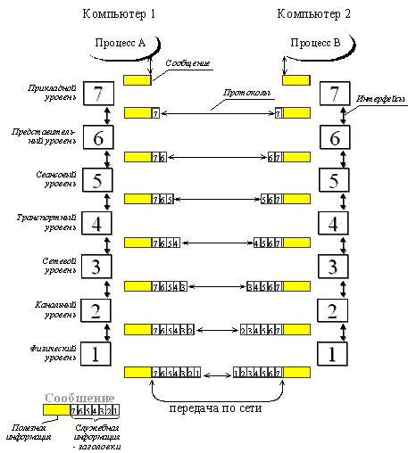
Модель ISO/OSI

Slide 4
Функции уровней модели ISO/OSI
Физический уровень.
Этот уровень имеет дело с передачей битов по физическим каналам, таким, например, как коаксиальный кабель, витая пара или оптоволоконный кабель. К этому уровню имеют отношение характеристики физических сред передачи данных, такие как полоса пропускания, помехозащищенность, волновое сопротивление и другие. На этом же уровне определяются характеристики электрических сигналов, такие как требования к фронтам импульсов, уровням напряжения или тока передаваемого сигнала, тип кодирования, скорость передачи сигналов. Кроме этого, здесь стандартизуются типы разъемов и назначение каждого контакта.
Функции физического уровня реализуются во всех устройствах, подключенных к сети. Со стороны компьютера функции физического уровня выполняются сетевым адаптером или последовательным портом.
Примером протокола физического уровня может служить спецификация 10Base-T технологии Ethernet

Slide 5
Канальный уровень.
На физическом уровне просто пересылаются биты. При этом не учитывается, что в некоторых сетях, в которых линии связи используются (разделяются) попеременно несколькими парами взаимодействующих компьютеров, физическая среда передачи может быть занята. Поэтому одной из задач канального уровня является проверка доступности среды передачи. Другой задачей канального уровня является реализация механизмов обнаружения и коррекции ошибок. Для этого на канальном уровне биты группируются в наборы, называемые кадрами (frames). Канальный уровень обеспечивает корректность передачи каждого кадра, помещая специальную последовательность бит в начало и конец каждого кадра, чтобы отметить его, а также вычисляет контрольную сумму, суммируя все байты кадра определенным способом и добавляя контрольную сумму к кадру. Когда кадр приходит, получатель снова вычисляет контрольную сумму полученных данных и сравнивает результат с контрольной суммой из кадра. Если они совпадают, кадр считается правильным и принимается. Если же контрольные суммы не совпадают, то фиксируется ошибка.
В протоколах канального уровня, используемых в локальных сетях, заложена определенная структура связей между компьютерами и способы их адресации.
Примерами протоколов канального уровня являются протоколы Ethernet, Token Ring, FDDI, 100VG-AnyLAN.

Slide 6
Сетевой уровень.
Этот уровень служит для образования единой транспортной системы, объединяющей несколько сетей с различными принципами передачи информации между конечными узлами. Рассмотрим функции сетевого уровня на примере локальных сетей. Протокол канального уровня локальных сетей обеспечивает доставку данных между любыми узлами только в сети с соответствующей типовой топологией. Это очень жесткое ограничение, которое не позволяет строить сети с развитой структурой, например, сети, объединяющие несколько сетей предприятия в единую сеть, или высоконадежные сети, в которых существуют избыточные связи между узлами. Для того, чтобы, с одной стороны, сохранить простоту процедур передачи данных для типовых топологий, а с другой стороны, допустить использование произвольных топологий, используется дополнительный сетевой уровень. На этом уровне вводится понятие "сеть". В данном случае под сетью понимается совокупность компьютеров, соединенных между собой в соответствии с одной из стандартных типовых топологий и использующих для передачи данных один из протоколов канального уровня, определенный для этой топологии.
Таким образом, внутри сети доставка данных регулируется канальным уровнем, а вот доставкой данных между сетями занимается сетевой уровень.
Сообщения сетевого уровня принято называть пакетами (packets). При организации доставки пакетов на сетевом уровне используется понятие "номер сети".

Slide 7
Сети соединяются между собой специальными устройствами, называемыми маршрутизаторами. Маршрутизатор - это устройство, которое собирает информацию о топологии межсетевых соединений и на ее основании пересылает пакеты сетевого уровня в сеть назначения. Для того, чтобы передать сообщение от отправителя, находящегося в одной сети, получателю, находящемуся в другой сети, нужно совершить некоторое количество транзитных передач (hops) между сетями, каждый раз выбирая подходящий маршрут. Таким образом, маршрут представляет собой последовательность маршрутизаторов, через которые проходит пакет.
Проблема выбора наилучшего пути называется маршрутизацией и ее решение является главной задачей сетевого уровня.
На сетевом уровне определяется два вида протоколов. Первый вид относится к определению правил передачи пакетов с данными конечных узлов от узла к маршрутизатору и между маршрутизаторами.
Примерами протоколов сетевого уровня являются протокол межсетевого взаимодействия IP стека TCP/IP и протокол межсетевого обмена пакетами IPX стека Novell.

Slide 8
Транспортный уровень.
На пути от отправителя к получателю пакеты могут быть искажены или утеряны. Хотя некоторые приложения имеют собственные средства обработки ошибок, существуют и такие, которые предпочитают сразу иметь дело с надежным соединением. Работа транспортного уровня заключается в том, чтобы обеспечить приложениям или верхним уровням стека - прикладному и сеансовому - передачу данных с той степенью надежности, которая им требуется. Модель OSI определяет пять классов сервиса, предоставляемых транспортным уровнем. Эти виды сервиса отличаются качеством предоставляемых услуг: срочностью, возможностью восстановления прерванной связи, наличием средств мультиплексирования нескольких соединений между различными прикладными протоколами через общий транспортный протокол, а главное - способностью к обнаружению и исправлению ошибок передачи, таких как искажение, потеря и дублирование пакетов.
Как правило, все протоколы, начиная с транспортного уровня и выше, реализуются программными средствами конечных узлов сети - компонентами их сетевых операционных систем. В качестве примера транспортных протоколов можно привести протоколы TCP и UDP стека TCP/IP и протокол SPX стека Novell.

Slide 9
Сеансовый уровень.
Сеансовый уровень обеспечивает управление диалогом для того, чтобы фиксировать, какая из сторон является активной в настоящий момент, а также предоставляет средства синхронизации. Последние позволяют вставлять контрольные точки в длинные передачи, чтобы в случае отказа можно было вернуться назад к последней контрольной точке, вместо того, чтобы начинать все с начала. На практике немногие приложения используют сеансовый уровень, и он редко реализуется.

Slide 10
Уровень представления.
Этот уровень обеспечивает гарантию того, что информация, передаваемая прикладным уровнем, будет понятна прикладному уровню в другой системе. При необходимости уровень представления выполняет преобразование форматов данных в некоторый общий формат представления, а на приеме, соответственно, выполняет обратное преобразование. Таким образом, прикладные уровни могут преодолеть, например, синтаксические различия в представлении данных. На этом уровне может выполняться шифрование и дешифрование данных, благодаря которому секретность обмена данными обеспечивается сразу для всех прикладных сервисов. Примером протокола, работающего на уровне представления, является протокол Secure Socket Layer (SSL), который обеспечивает секретный обмен сообщениями для протоколов прикладного уровня стека TCP/IP.

Slide 11
Прикладной уровень.
Прикладной уровень - это в действительности просто набор разнообразных протоколов, с помощью которых пользователи сети получают доступ к разделяемым ресурсам, таким как файлы, принтеры или гипертекстовые Web-страницы, а также организуют свою совместную работу, например, с помощью протокола электронной почты. Единица данных, которой оперирует прикладной уровень, обычно называется сообщением (message).
Существует очень большое разнообразие протоколов прикладного уровня. Приведем в качестве примеров хотя бы несколько наиболее распространенных реализаций файловых сервисов: NCP в операционной системе Novell NetWare, SMB в Microsoft Windows NT, NFS, FTP и TFTP, входящие в стек TCP/IP.

Slide 12
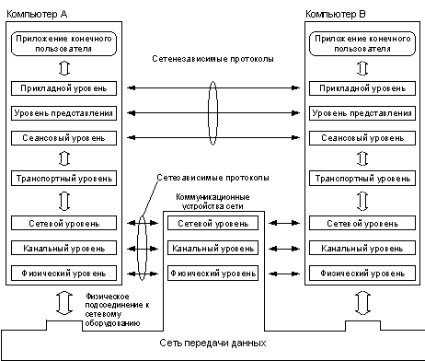
Протоколы взаимодействия приложений и протоколы транспортной подсистемы

Slide 13
Особенности протоколов, используемых в локальных и глобальных сетях
Различия между протоколами локальных и глобальных сетей происходят в основном из-за различий между свойствами каналов, использующихся в этих сетях.
Каналы локальных сетей имеют небольшую длину и высокое качество, а каналы глобальных сетей - наоборот, большую длину и низкое качество.
Небольшая длина каналов локальных сетей создала возможность совместного использования их узлами сети в режиме разделения времени.
Большая протяженность каналов глобальных сетей делает нерациональными любые процедуры разделения канала во времени, так как длительность этих процедур становится слишком большой.
Высокое качество кабелей локальных сетей послужило причиной отказа от использования в протоколах локальных сетей процедур восстановления искаженных и потерянных кадров.

Slide 14
Источники стандартов
стандарты отдельных фирм (например, стек протоколов DECnet фирмы Digital Equipment или графический интерфейс OPEN LOOK для Unix-систем фирмы SUN),
стандарты специальных комитетов и объединений, создаваемых несколькими фирмами (например, стандарты технологии ATM, разрабатываемые специально созданным объединением ATM Forum, насчитывающем около 100 коллективных участников, или стандарты союза Fast Ethernet Alliance по разработке стандартов 100 Мб Ethernet),
стандарты национальных организаций по стандартизации, (например, стандарт FDDI, представляющий один из многочисленных стандартов, разработанных американским национальным институтом стандартов ANSI, или стандарты безопасности для операционных систем, разработанные Национальным центром защиты компьютеров (NCSC) министерства обороны США),
международные стандарты (например, модель и стек коммуникационных протоколов ISO, многочисленные стандарты Международного союза электросвязи (ITU), в том числе стандарты на сети с коммутацией пакетов X.25, сети frame relay, ISDN, модемы и многие другие).

